Slide 1
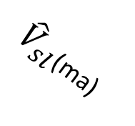
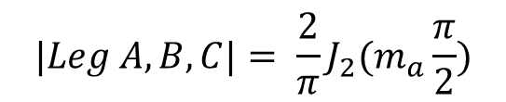





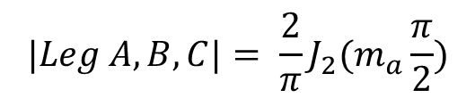


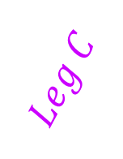

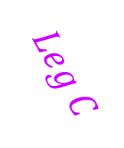
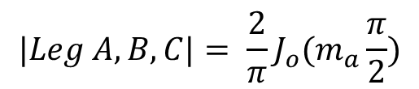



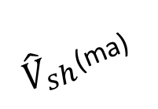
$$φ_{CPS}$$
${\hat{V}}_{sh}$(ma)
${\hat{V}}_{sw}$(ma)
$$Leg A$$
$$Leg C$$
$$Leg B$$
$$Leg B$$
$$Leg A$$
$$Leg C$$
$$Leg A$$
$$φ_{CPS}$$
$$Leg C$$
${\hat{V}}_{sl}$(ma)
$$Leg B$$
$$φ_{CPS}$$
$$|Leg A,B,C|= \frac{2}{π}J_{2}(m_{a}\frac{π}{2})$$
$$|Leg A,B,C|= \frac{2}{π}J_{o}(m_{a}\frac{π}{2})$$
$$|Leg A,B,C|= \frac{2}{π}J_{2}(m_{a}\frac{π}{2})$$

